Slide 1
Soyez les bienvenus

Slide 2

Université Abderrahmane Mira de Bejaia Faculté des Sciences Exactes Département Informatique
Projet d’obtention de Licence en Informatique
Conception et Implémentation d’un Système de Gestion des Dossiers de Post-graduation pour le Département d’Informatique
Elaboré par :
CHAMBI Katia
DAHMANI Katia
MAOUCHE Nadira
OUDIA Jugurta
Membres du jury :
Président : M. Saadi M.
Examinateur : M. Mohammedi M.
Promoteur : M. Omar M.
Co-promoteur : M. Slimani H.

Slide 3
Plan de travail
Introduction générale
Analyse des besoins et conception
Réalisation de l’application
Conclusion générale et perspectives
1

Slide 4
Plan de la présentation
Introduction générale
Analyse des besoins et conception
Réalisation de l’application
Conclusion générale et perspectives
2

Slide 5
Introduction générale
Quelles sont les opérations à gérer dans les dossiers de post-graduation ?
Inscription des doctorants LMD/ CLASSIQUE
Réinscription
Soutenances
3

Slide 6
Démarche de développement
Le processus de développement UP (Unified Process)
Analyse des besoins
Conception
Réalisation
Tests
Diagrammes du langage de modélisation UML (Unified Modeling Language)
Diagramme de cas d’utilisation
Diagramme de séquence
Diagramme de classe
4

Slide 7
Plan de la présentation
Introduction générale
Analyse des besoins et conception
Réalisation de l’application
Conclusion générale et perspectives
5

Slide 8
Analyse des besoins
Le Département d’Informatique rencontre des difficultés dans la gestion des dossiers d’inscriptions, de réinscription et de soutenances de post-graduation
Problème d’archivage des données
Difficulté de suivi des inscriptions et réinscriptions des doctorants
Difficulté d’accès à l’information, ce qui engendre en particulier une perte de temps dans l’organisation des soutenances

Slide 9
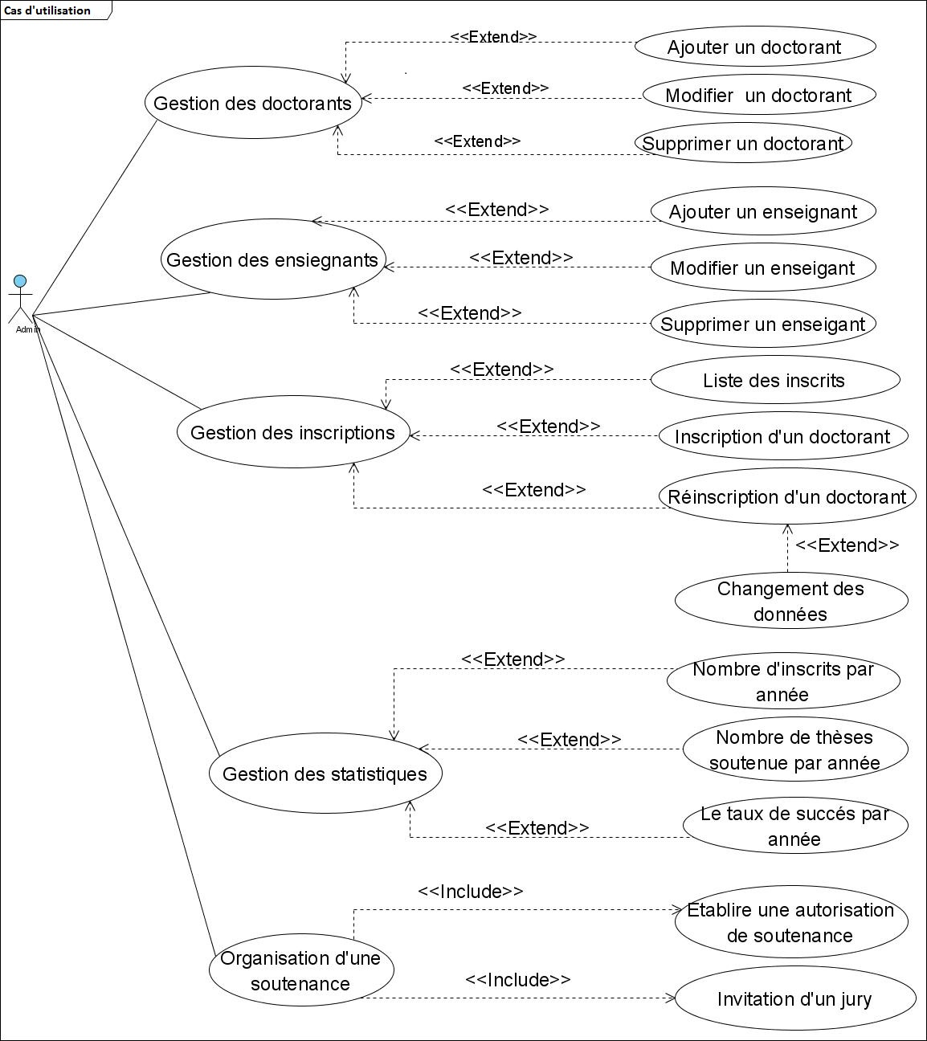
Diagramme de cas d’utilisation globale

Slide 10
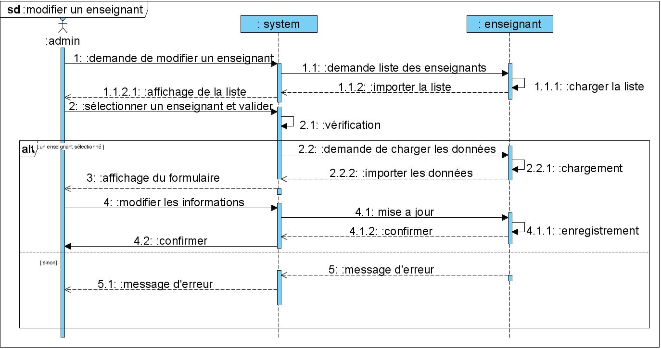
Diagrammes de séquence
Diagramme de séquence « Modifier un enseignant »

Slide 11
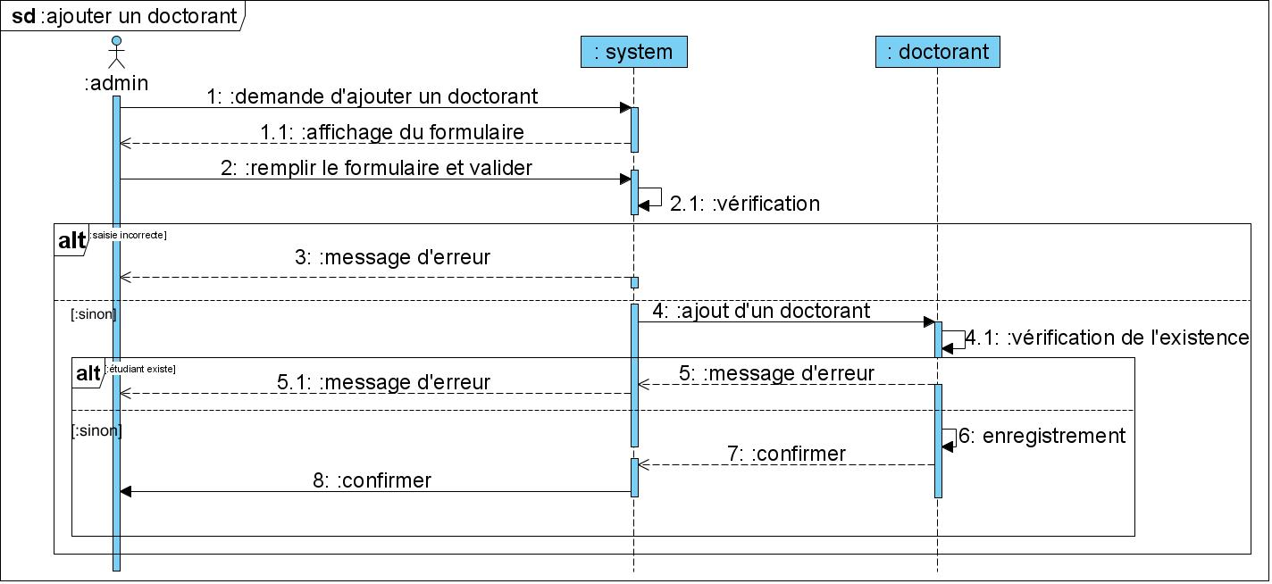
Diagrammes de séquence
Diagramme de séquence « Ajouter un doctorant »

Slide 12
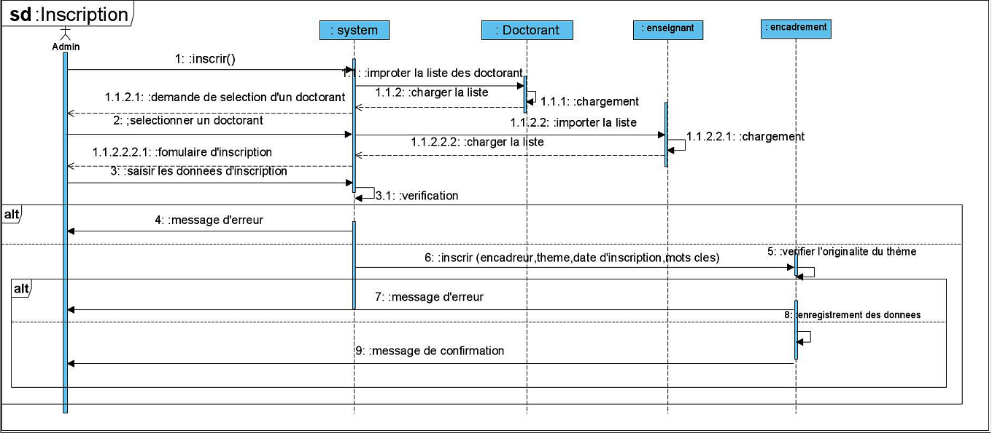
Diagrammes de séquence
Diagramme de séquence «Inscription d’un doctorant »
10

Slide 13
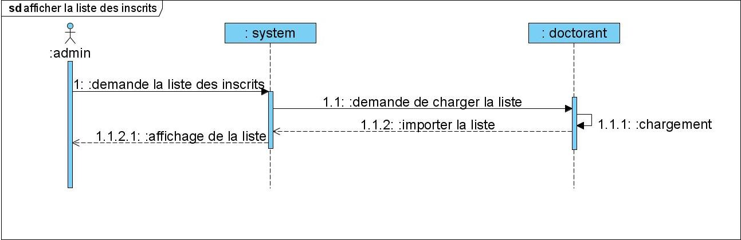
Diagrammes de séquence
Diagramme de séquence « liste des inscrits »
11

Slide 14
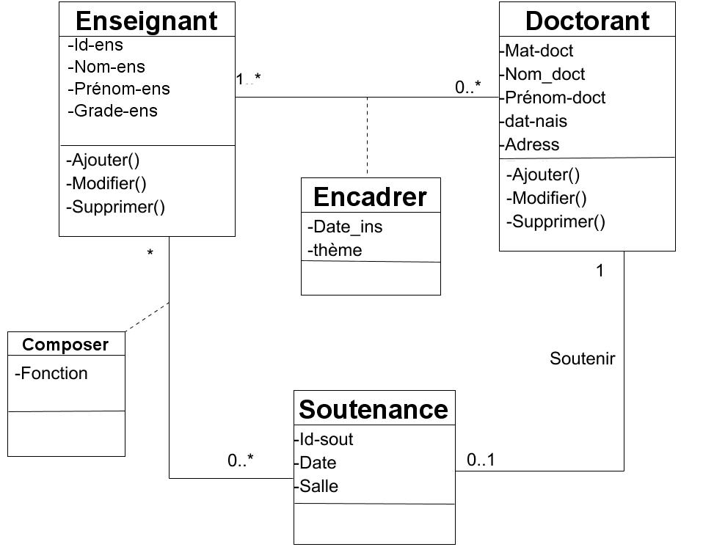
Diagramme de classe

Slide 15
Modèle relationnel
Doctorant (Mat-Doc, Nom, Prénom, Date, Lieu, Adresse, Mobile, Email, #Id-Sout)
Enseignant (Id-Ens, Nom, Prénom, Adresse, Grade)
Encadrer (#Mat-Doc, #Id-ens, DateInsc, DateReinsc, Thème, Mot-Clé)
Soutenance (Id-Sout, Date, Salle)
Composer (#Id-Sout, #Id-Ens, Fonction)

Slide 16
Plan de la présentation
Introduction générale
Analyse des besoins et conception
Réalisation de l’application
Conclusion générale et perspectives

Slide 17



Réalisation de l’application
Outils de développement
ACCESS

Slide 18

- Multiplateforme
- Orient objet
- Fortement typé
- Extensible
- Construit en composant des plugins
- Les applications peuvent être lancées de manière autonome
- Monoposte
ACCESS

Slide 19
Plan de la présentation
Introduction générale
Analyse et des besoins et conception
Réalisation de l’application
Conclusion générale et perspectives

Slide 20
Conclusion générale
Développer une application de gestion des dossiers de post-graduation :
Processus de développement UP
Langage de modélisation UML
Langage de programmation Java
Système de gestion de bases de données Access

Slide 21
Perspectives
Développer une fonctionnalité d’impression d’autorisation de soutenance suivant le modèle du Département
Extension de l’application en intégrant :
La prise en charge des stages et congés scientifiques
Production scientifique des doctorants
Réalisation d’une application avec un autre utilisateur qui peut être président du CSD ou du CFD, en intégrant d’autres fonctionnalités

Slide 22
MERCI de
VOTRE ATTENTION!!
☺

